Slide 1


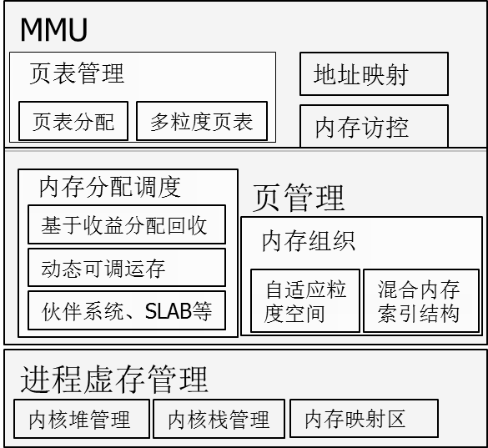
3.2 技术路线
—大容量混合内存的分配调度关键问题
难点
多维度不对称混合内存系统的高效内存分配
方案与思路
进程访问特征检测
数据属性特征分析
进程运行环境探测
读写不对称性、数据寿命不对称、处理器访存不对称性：建立面向应用负载分析和运行环境检测，预测用户访存写行为；
耐久性不对称性：结合底层模块获取NVM健康信息，跟踪统计NVM页面状态；
基于上述特征获得内存分配访问全局性能收益，实施内存资源分配或者数据迁移，从而达到混合内存的高效分配。
用户行为
访问性能收益判定模型
内存分配请求
页面状态
非易失内存状态探测
持久性内存
BMC
持久性内存
创新点
SMBUS
CPU
PECI
CPU
SMBUS
源端感知的混合内存分配与调度策略
持久性内存
持久性内存
多维故障识别
故障智能预测
故障隔离防再生
特点
耐久性
不对称性
数据寿命
不对称性
读写
不对称性
访存
不对称性
在具有不对称特性混合内存系统中，实现全局磨损均衡、性能全局最优的内存分配调度
混合内存引入持久性内存器件后系统新增特性
NUMA内存考虑，但不完善
混合内存系统特性
Notes:
现在的NUMM中的内存分配策略考虑了位置访问的不对称性，我们是混合内存系统，引入了新的NVM，存在了多维不对称性，

